Slide 1
테스트 결과서
2023.08.31
TeenBook
온라인 교육 서적 판매 사이트

Slide 2
문서이력
버전 | 작성일자 | 변동내역 | 작성자 | 검토자
1.0 | 2023.08.30 | 최초 작성 | 백준철
문서 변경 관리 본 문서는 프로젝트 관리 조직만이 변경할 수 있으며, 관련자의 협의결과 동의한 사항에 대하여 수정이 이루어져야 합니다.
문서 변경 승인 문서의 변경은 형식의 변경이나 사소한 내용의 경우 승인을 필요로 하지 않습니다. 하지만 중요한 내용의 변경은 반드시 프로젝트 관리 조직의 협의 및 승인을 거쳐 이루어집니다.
문서 열람 대상 프로젝트 관리조직에 관련된 인원은 문서를 열람할 수 있습니다.

Slide 3
목차
테스트 항목
테스트 결과

Slide 4
테스트 항목
테스트 목록
No | 대 항 목 | 중 항 목 | 시험번호 | 시험항목 | 검증방안
1 | 계정 | 로그인 | CUS-01 | 올바른 정보로 로그인 | 로그인 후 메인 페이지 또는 사용자 대시보드로 리다이렉트 확인
2 |  | 로그인 | CUS-02 | 잘못된 정보로 로그인 | 오류 메시지 출력 확인
3 |  | 로그아웃 | CUS-03 | 로그아웃 시도 | 상단 메뉴바에서 로그인시 확인 가능한 메뉴 존재 유무 확인
3 |  | 회원가입 | CUS-04 | 필수 정보 누락하여 회원가입 시도 | 오류 메시지 출력 및 회원가입 불가 확인
4 |  | 회원가입 | CUS-05 | 올바른 정보로 회원가입 | 회원가입 완료 메시지 및 로그인 페이지로 리다이렉트 확인
5 |  | 회원가입 | CUS-06 | 중복된 아이디로 회원가입 시도 | 오류 메시지 출력 확인
6 |  | 회원정보 수정 | CUS-07 | 최초 가입시 등록한 아이디는 변경 불가 | 아이디 입력란 수정 가능 여부 확인
7 |  | 회원정보 수정 | CUS-08 | 기존 정보 불러오기 및 정보 변경 | 변경사항 저장 후, 마이페이지 확인
8 | 상품 | 상품 목록 | PRO-01 | 메뉴 항목별 상품 목록 확인 | 항목별로 분류되어 상품 목록 나열되는지 확인
9 |  | 장바구니 | PRO-02 | 목록에서 장바구니 추가 버튼 동작 | 장바구니 페이지에서 추가 여부 확인
10 |  | 바로구매 | PRO-03 | 목록에서 구매하기 버튼 동작 | 구매하기 페이지 이동 확인
11 |  | 찜 | PRO-04 | 목록에서 찜(좋아요) 추가 버튼 동작 | 알림창 확인 및 버튼 이미지 변경 확인
12 |  | 상품 상세(상품비구매) | PRO-05 | 상품 상세 정보 확인 | 상품 상세 페이지에서 상품 정보, 이미지, 가격, 동영상 등 확인
13 |  | 상품 상세(상품구매) | PRO-06 | 상품 상세 정보 확인 | 상품 상세 페이지에서 후기 작성 가능 여부 확인
14 |  | 카트 | CART-01 | 카트에 상품 추가 및 삭제 | 장바구니에 상품 추가 후, 카트 페이지에서 상품 목록 확인 및 삭제
15 | 후기 | 후기 작성 | REV-01 | 제품 후기 작성 | 제품 페이지에서 후기 작성 후, 후기 목록에 표시되는지 확인
16 |  | 후기 삭제 | REV-02 | 자신이 작성한 후기 삭제 | 자신이 작성한 후기를 삭제 후, 후기 목록에서 사라지는지 확인

Slide 5
테스트 항목
테스트 목록
No | 대 항 목 | 중 항 목 | 시험번호 | 시험항목 | 검증방안
17 | 구매/결제 | 상품 결제 | PAY-01 | 상품 결제 시도 | 결제 완료 메시지 표시되는지 확인
18 |  | 상품 구매 | PAY-02 | 상품 구매 시도 | 구매 후 결제목록 확인
19 | 배송 | 반품 | DEL-01 | 반품 처리 | 결제 목록에서 삭제되는지 확인
20 |  | 환불 | DEL-02 | 환불 처리 | 결제 목록에서 삭제되는지 확인
21 |  | 구매확정 | DEL-03 | 구매 확정 처리 | 결제 목록에서 삭제, 해당 상품 후기 작성 가능 여부 확인
22 |  | 배송조회 | DEL-04 | 배송조회 시도 | 배송 관련 정보 출력되는지 확인
23 | 고객센터 | 공지사항 | HELP-01 | 공지사항 조회 시도 | 공지사항 목록 및 상세 글 확인
24 |  | FAQ | HELP-02 | FAQ 조회 시도 | FAQ 목록 및 내용 확인
25 | 관리자 | 회원 관리 | ADM-01 | 회원정보 조회 및 탈퇴 처리 | 회원의 가입정보 출력 확인 및 탈퇴 처리되는지 확인(DB)
26 |  | 상품 관리 1 | ADM-02 | 상품 등록 | 등록 후 상품목록에 추가되었는지 확인
27 |  | 상품 관리 2 | ADM-03 | 상품 입고 | 재고 수량에 반영되어 있는지 확인
28 |  | 상품 관리 3 | ADM-04 | 재고 관리 | 재고 관리 페이지에서 재고 현황 리스트 정상 출력 확인
29 |  | 상품 관리 4 | ADM-05 | 판매량 확인 | 재고 관리 페이지에서 판매량 정상 출력되는지 확인
30 |  | 배송관리 | ADM-06 | 배송 상태 확인 | 배송 상태별로 구매건이 제대로 나열되는지 배송 상태 페이지에서 확인
31 |  | 배송처리 | ADM-07 | 배송 처리 | 관리자가 구매건에 대한 출고처리 등 배송 처리 정상적으로 되는지 확인

Slide 6
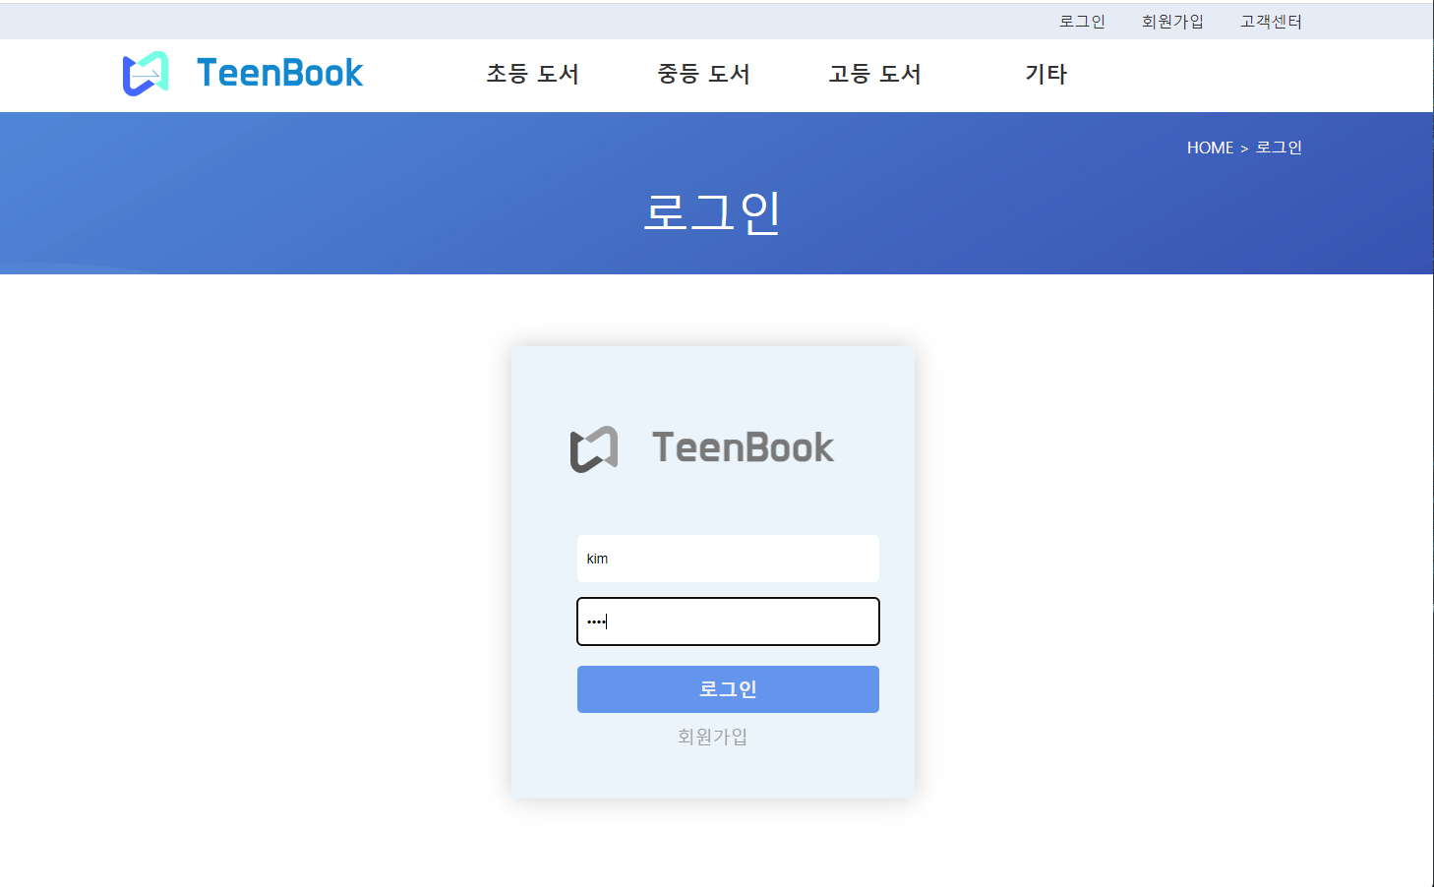
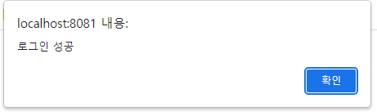
테스트 결과
시험 번호 | CUS-01 | 시험 항목 | 올바른 정보로 로그인
테스트 결과 |  |  | 시험 결과 | 확인
 |  |  | 정상

Slide 7
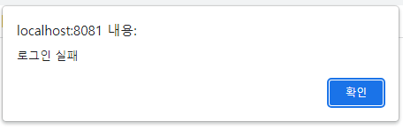
테스트 결과
시험 번호 | CUS-02 | 시험 항목 | 잘못된 정보로 로그인
테스트 결과 |  |  | 시험 결과 | 확인
 |  |  | 정상

Slide 8
테스트 결과
시험 번호 | CUS-03 | 시험 항목 | 로그아웃 시도
테스트 결과 |  |  | 시험 결과 | 확인
 |  |  | 정상

Slide 9
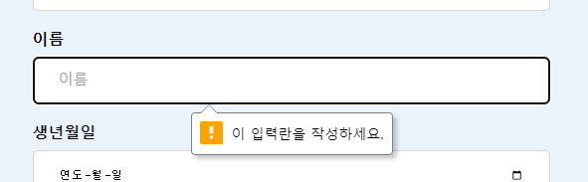
테스트 결과
시험 번호 | CUS-04 | 시험 항목 | 필수 정보 누락하여 회원가입 시도
테스트 결과 |  |  | 시험 결과 | 확인
 |  |  | 정상

Slide 10
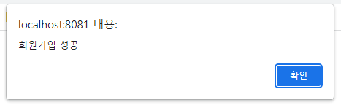
테스트 결과
시험 번호 | CUS-05 | 시험 항목 | 올바른 정보로 회원가입
테스트 결과 |  |  | 시험 결과 | 확인
 |  |  | 정상

Slide 11
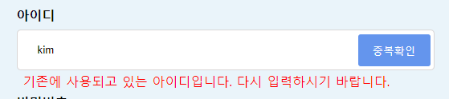
테스트 결과
시험 번호 | CUS-06 | 시험 항목 | 중복된 아이디로 회원가입 시도
테스트 결과 |  |  | 시험 결과 | 확인
 |  |  | 정상

Slide 12
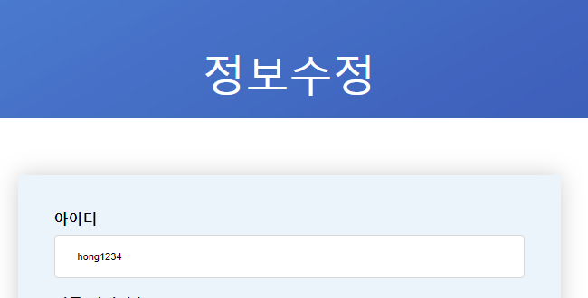
테스트 결과
시험 번호 | CUS-07 | 시험 항목 | 최초 가입시 등록한 아이디는 변경 불가
테스트 결과 |  |  | 시험 결과 | 확인
아이디는 readonly 옵션 사용하여 수정 불가 |  |  | 정상

Slide 13
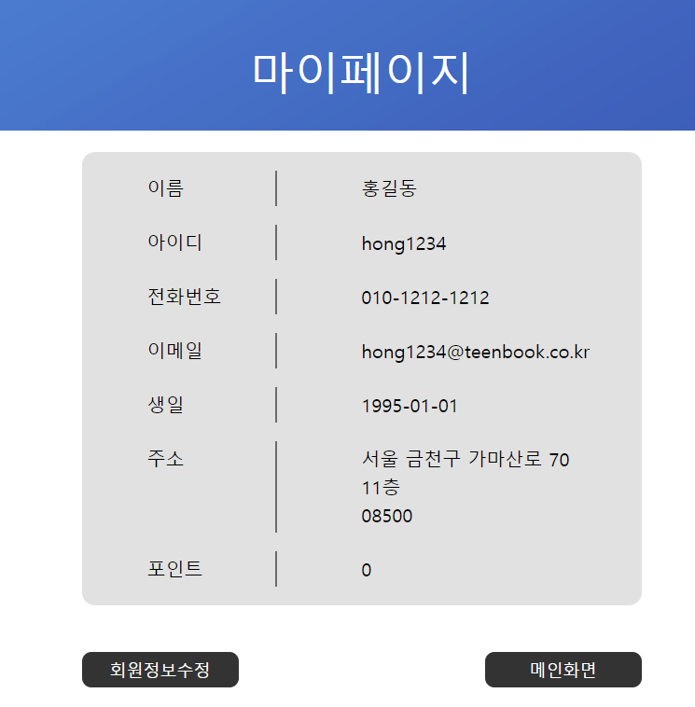
테스트 결과
시험 번호 | CUS-08 | 시험 항목 | 기존 정보 불러오기 및 정보 변경 (1)
테스트 결과 |  |  | 시험 결과 | 확인
 |  |  | 정상

Slide 14
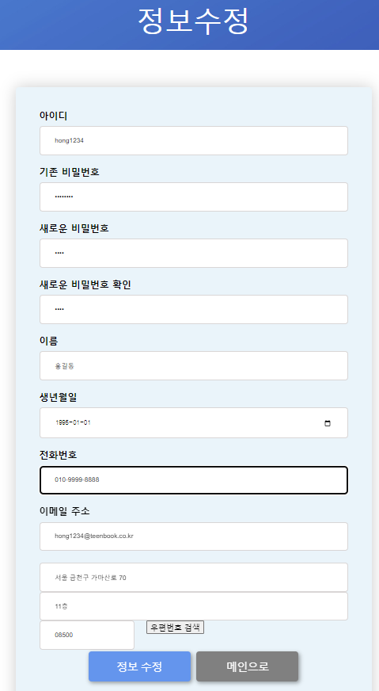
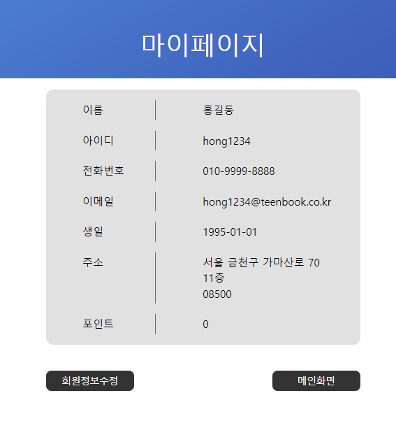
테스트 결과
시험 번호 | CUS-08 | 시험 항목 | 기존 정보 불러오기 및 정보 변경 (2)
테스트 결과 |  |  | 시험 결과 | 확인
 |  |  | 정상
변경한 정보대로 마이페이지에서 확인 가능

Slide 15
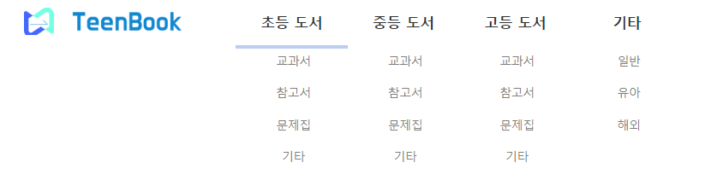
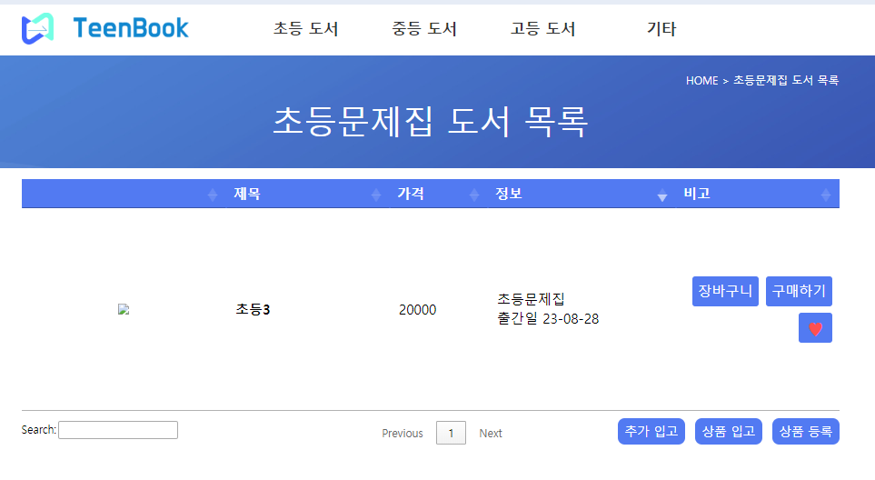
테스트 결과
시험 번호 | PRO-01 | 시험 항목 | 메뉴 항목별 상품 목록 확인
테스트 결과 |  |  | 시험 결과 | 확인
 |  |  | 정상

Slide 16
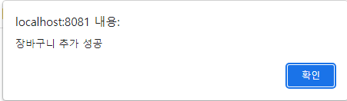
테스트 결과
시험 번호 | PRO-02 | 시험 항목 | 도서목록에서 장바구니 추가 버튼 동작
테스트 결과 |  |  | 시험 결과 | 확인
 |  |  | 정상

Slide 17
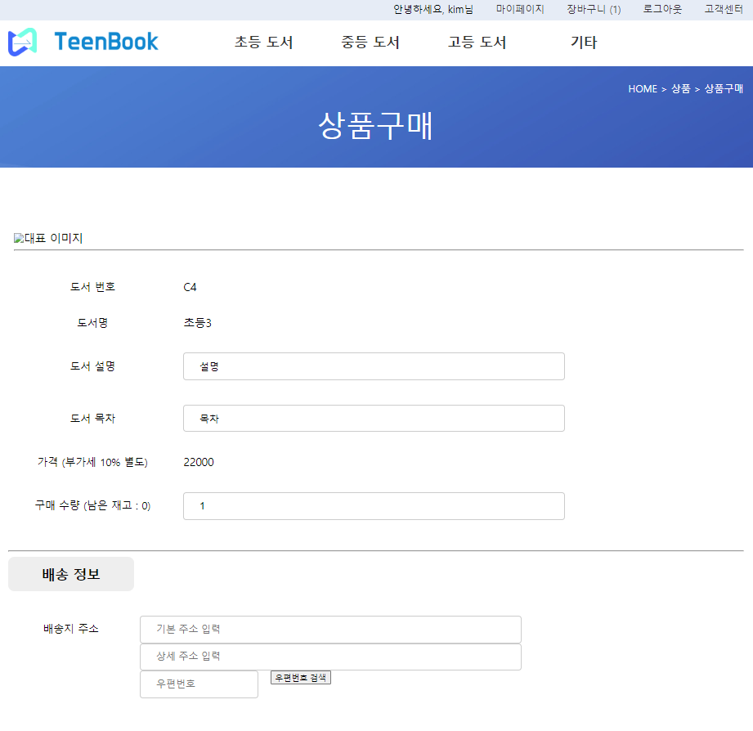
테스트 결과
시험 번호 | PRO-03 | 시험 항목 | 목록에서 바로구매 버튼 동작
테스트 결과 |  |  | 시험 결과 | 확인
 |  |  | 정상

Slide 18
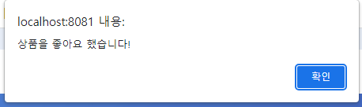
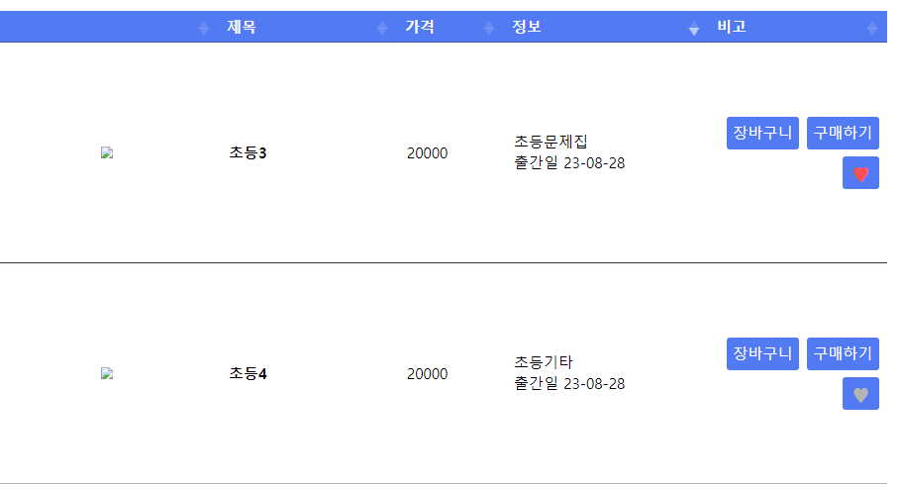
테스트 결과
시험 번호 | PRO-04 | 시험 항목 | 목록에서 찜(좋아요) 추가 버튼 동작
테스트 결과 |  |  | 시험 결과 | 확인
 |  |  | 정상

Slide 19
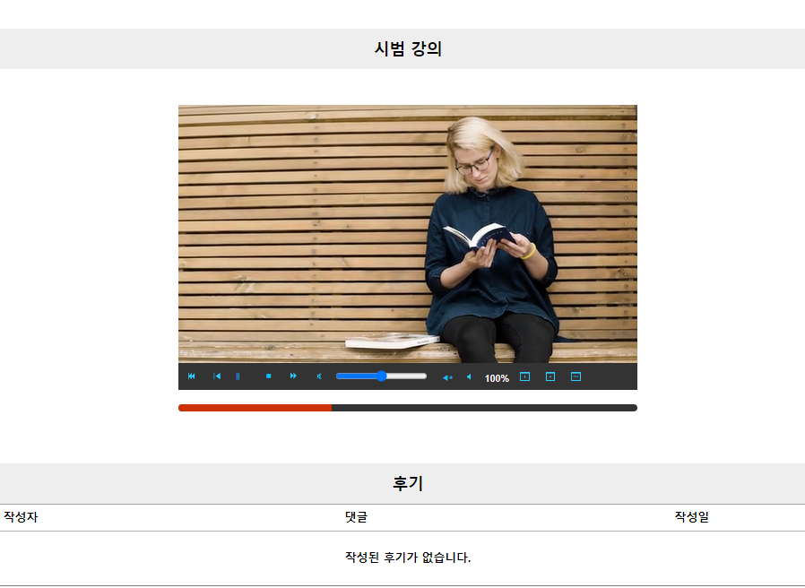
테스트 결과
시험 번호 | PRO-05 | 시험 항목 | 상품 상세 정보 확인(동영상 강의)
테스트 결과 |  |  | 시험 결과 | 확인
 |  |  | 정상

Slide 20
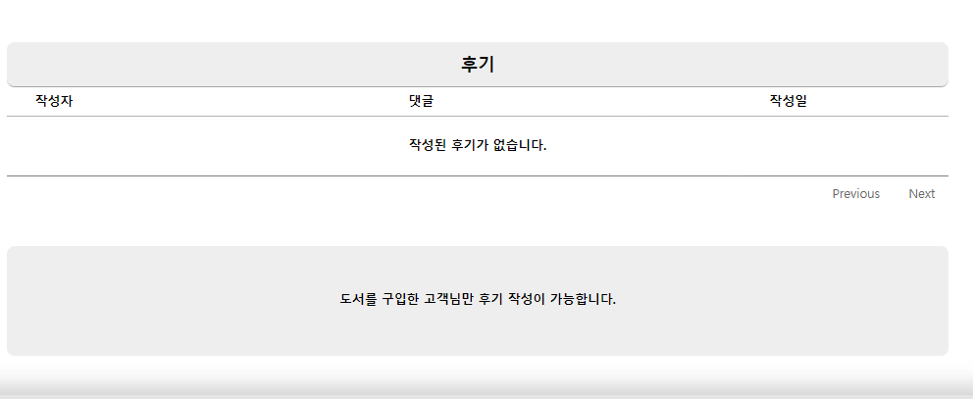
테스트 결과
시험 번호 | PRO-05 | 시험 항목 | 상품 상세 정보 확인(상품 비구매 = 후기 작성 불가)
테스트 결과 |  |  | 시험 결과 | 확인
 |  |  | 정상

Slide 21
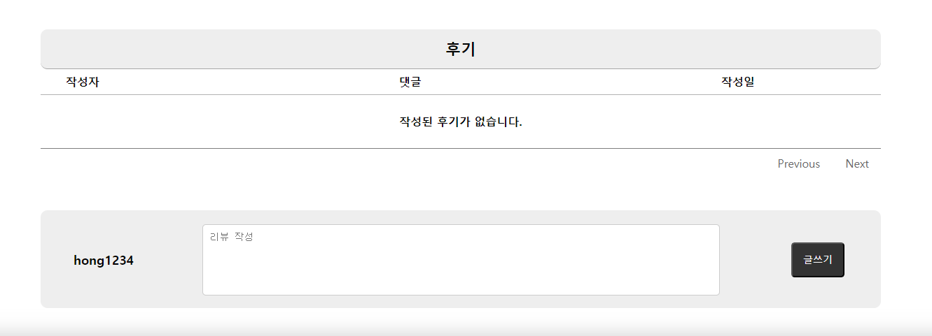
테스트 결과
시험 번호 | PRO-06 | 시험 항목 | 상품 상세 정보 확인(상품 구매 = 후기 작성 가능)
테스트 결과 |  |  | 시험 결과 | 확인
 |  |  | 정상

Slide 22
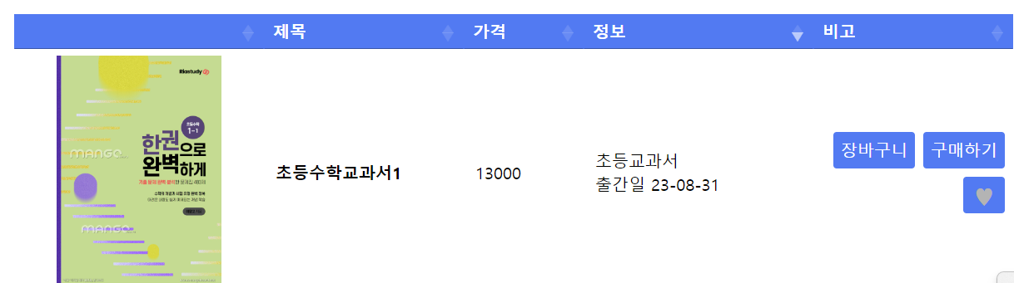
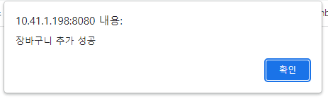
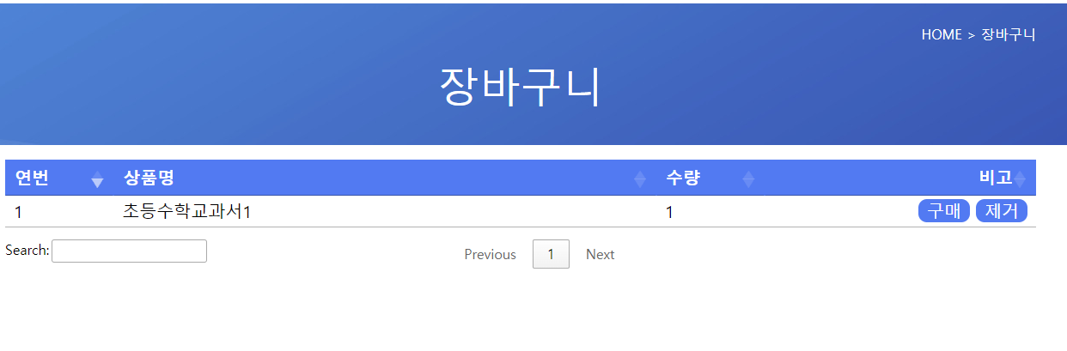
테스트 결과
시험 번호 | CART-01 | 시험 항목 | 장바구니에 상품 추가 및 삭제
테스트 결과 |  |  | 시험 결과 | 확인
 |  |  | 정상

Slide 23
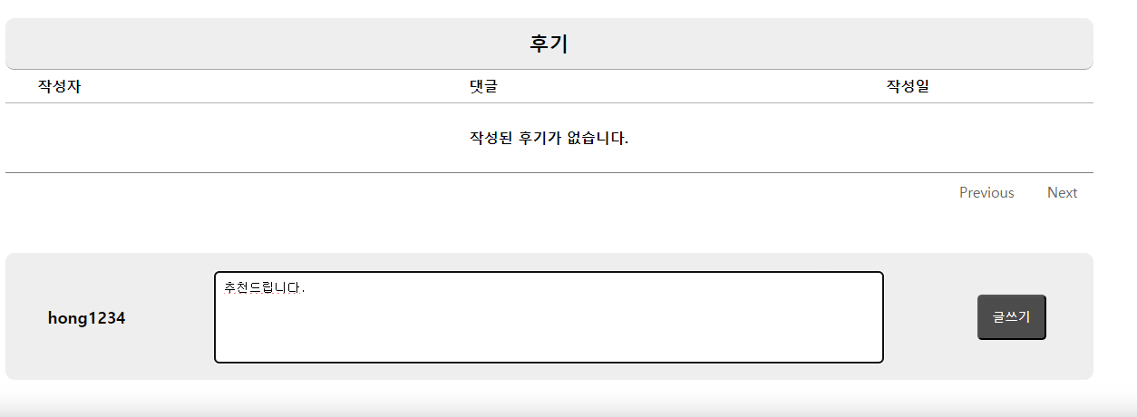
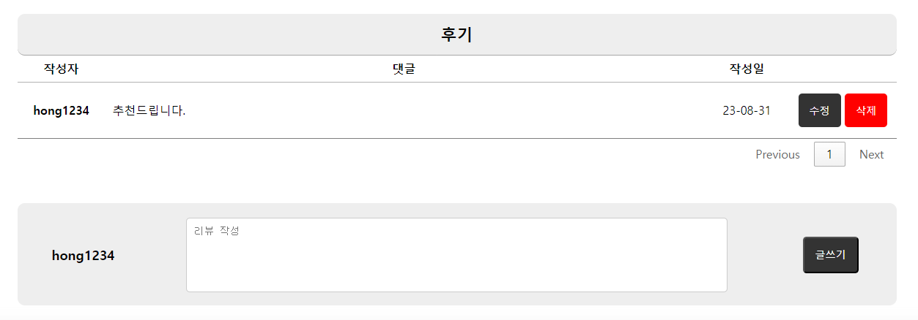
테스트 결과
시험 번호 | REV-01 | 시험 항목 | 제품 후기 작성
테스트 결과 |  |  | 시험 결과 | 확인
 |  |  | 정상

Slide 24
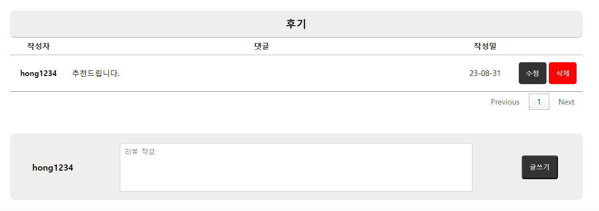
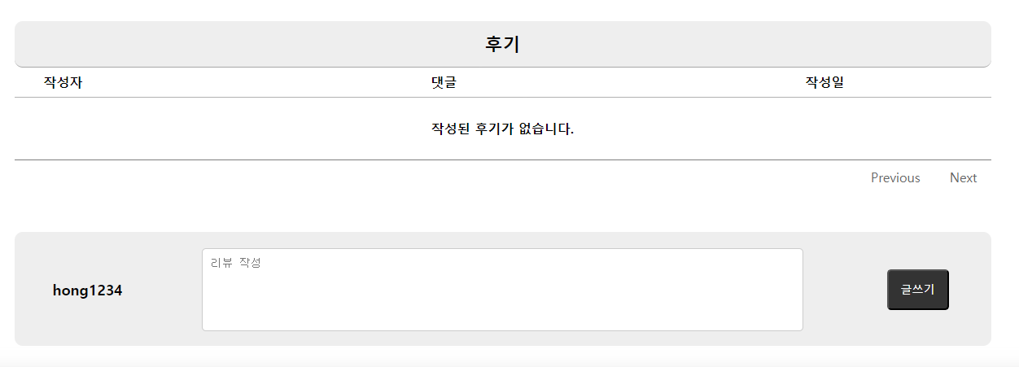
테스트 결과
시험 번호 | REV-02 | 시험 항목 | 자신이 작성한 후기 삭제
테스트 결과 |  |  | 시험 결과 | 확인
 |  |  | 정상

Slide 25
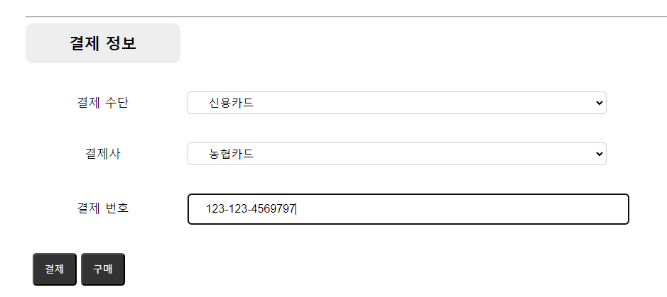
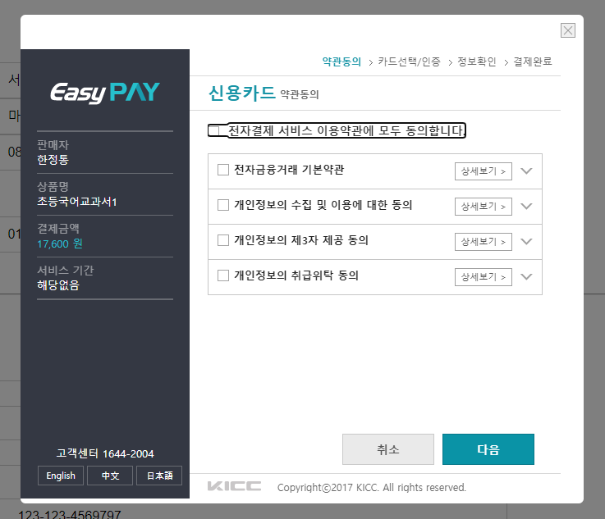
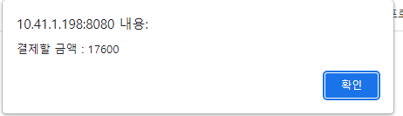
테스트 결과
시험 번호 | PAY-01 | 시험 항목 | 상품 결제 시도 (1)
테스트 결과 |  |  | 시험 결과 | 확인
 |  |  | 정상

Slide 26
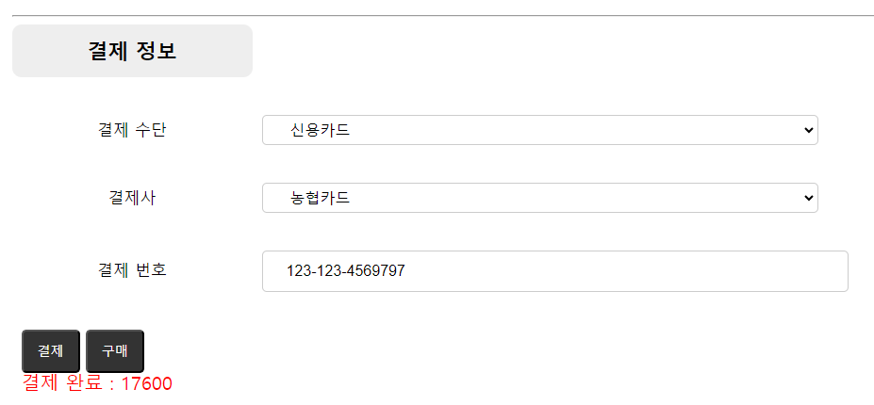
테스트 결과
시험 번호 | PAY-01 | 시험 항목 | 상품 결제 시도 (2)
테스트 결과 |  |  | 시험 결과 | 확인
 |  |  | 정상
※ 실제 결제는 불가능하므로 임의로 결제 완료 처리

Slide 27
테스트 결과
시험 번호 | PAY-02 | 시험 항목 | 상품 구매 시도
테스트 결과 |  |  | 시험 결과 | 확인
 |  |  | 정상
※ 구매 버튼 클릭하여 구매 완료

Slide 28
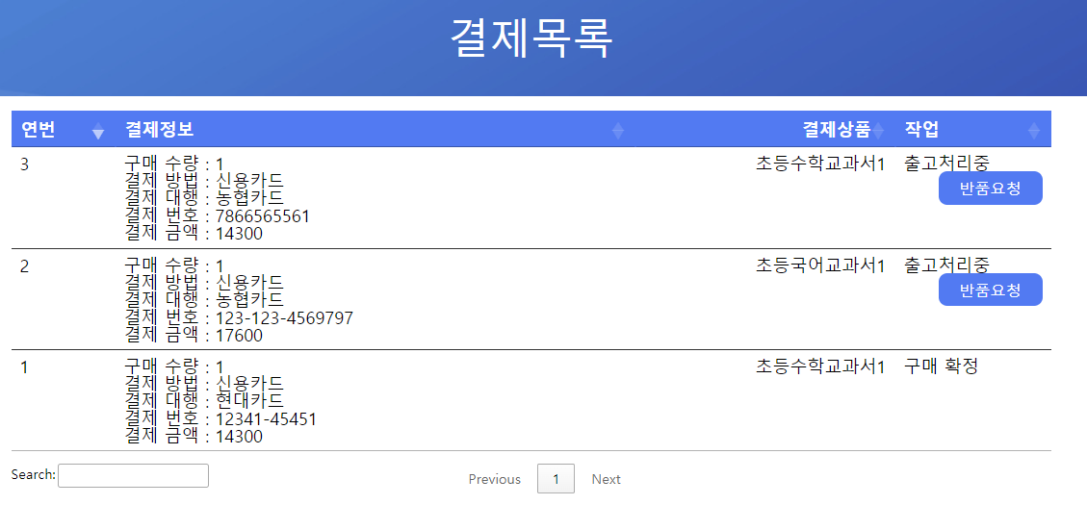
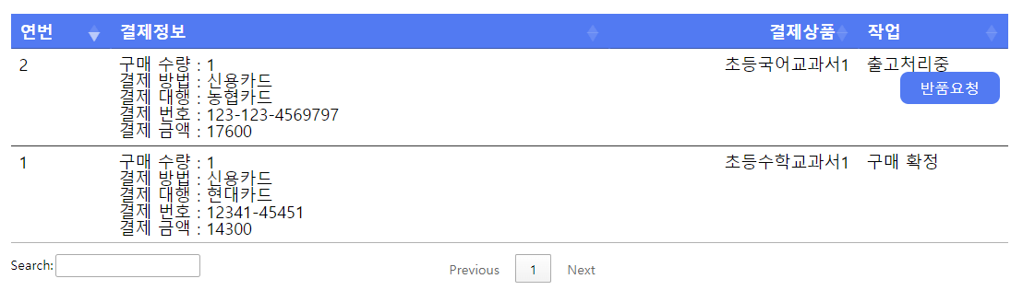
테스트 결과
시험 번호 | DEL-01 | 시험 항목 | 반품 처리
테스트 결과 |  |  | 시험 결과 | 확인
 |  |  | 정상

Slide 29
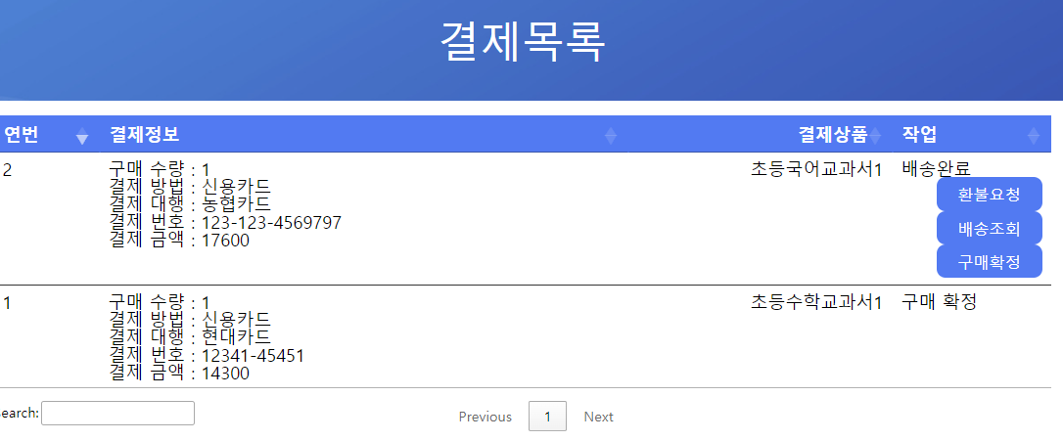
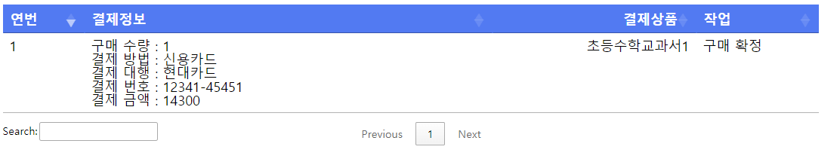
테스트 결과
시험 번호 | DEL-02 | 시험 항목 | 환불 처리
테스트 결과 |  |  | 시험 결과 | 확인
 |  |  | 정상
※ 배송 완료 상태여야 환불 요청 가능

Slide 30
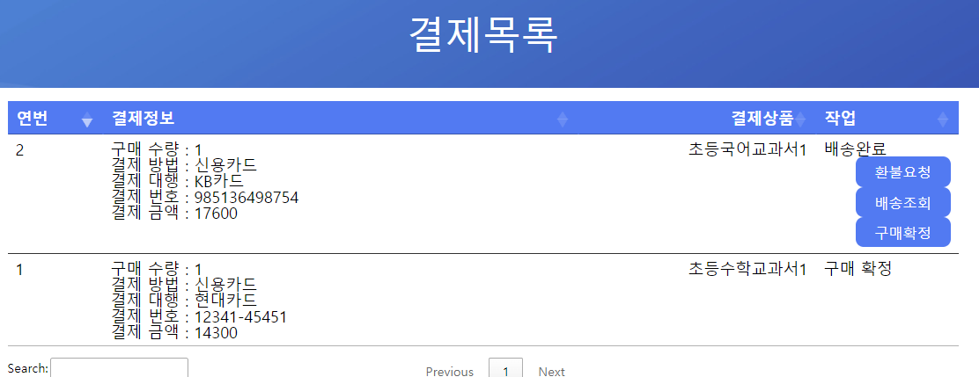
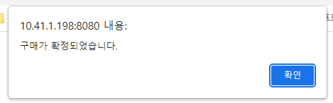
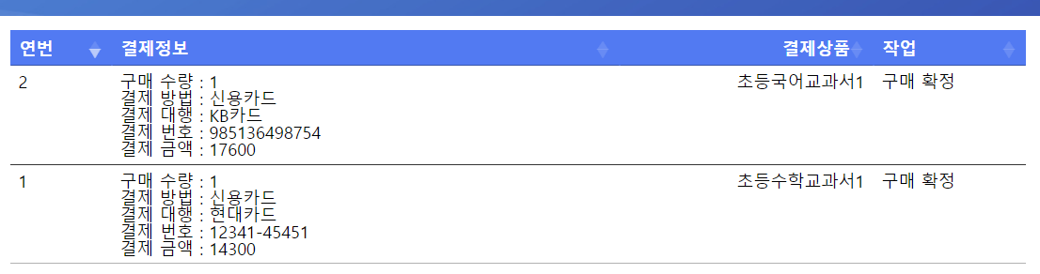
테스트 결과
시험 번호 | DEL-03 | 시험 항목 | 구매 확정 처리
테스트 결과 |  |  | 시험 결과 | 확인
 |  |  | 정상

Slide 31
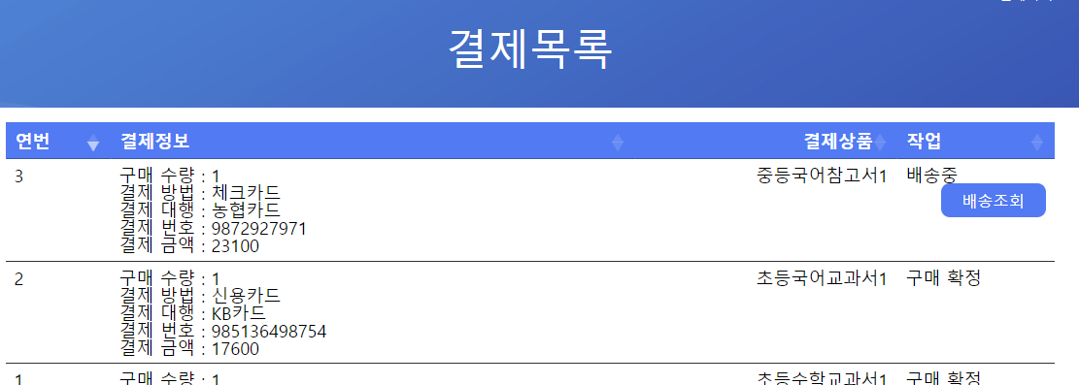
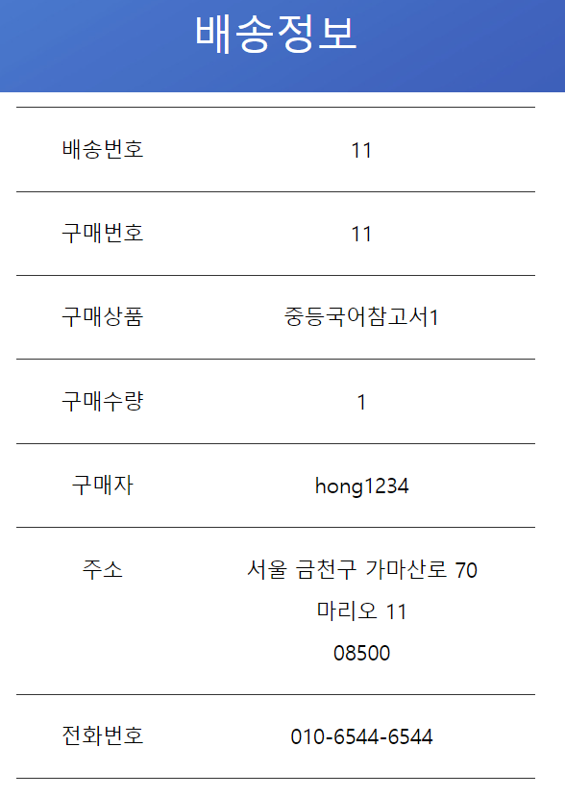
테스트 결과
시험 번호 | DEL-04 | 시험 항목 | 배송조회 시도
테스트 결과 |  |  | 시험 결과 | 확인
 |  |  | 정상

Slide 32
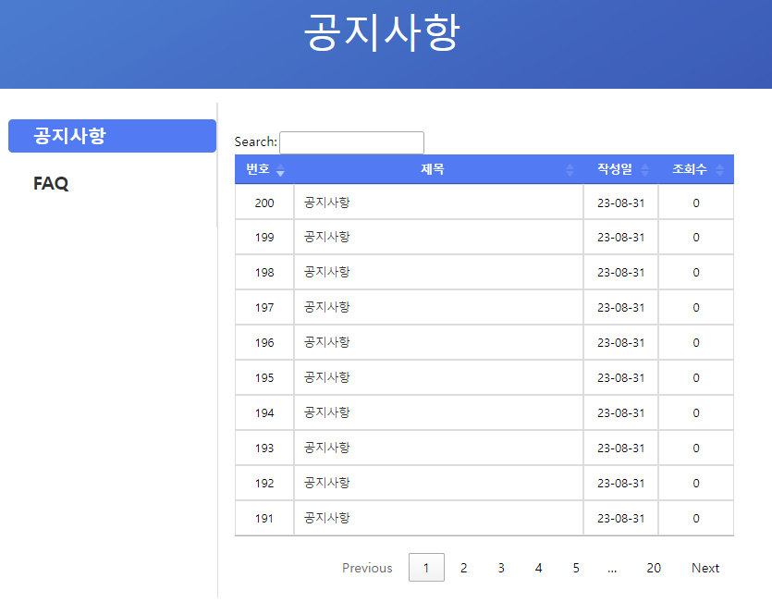
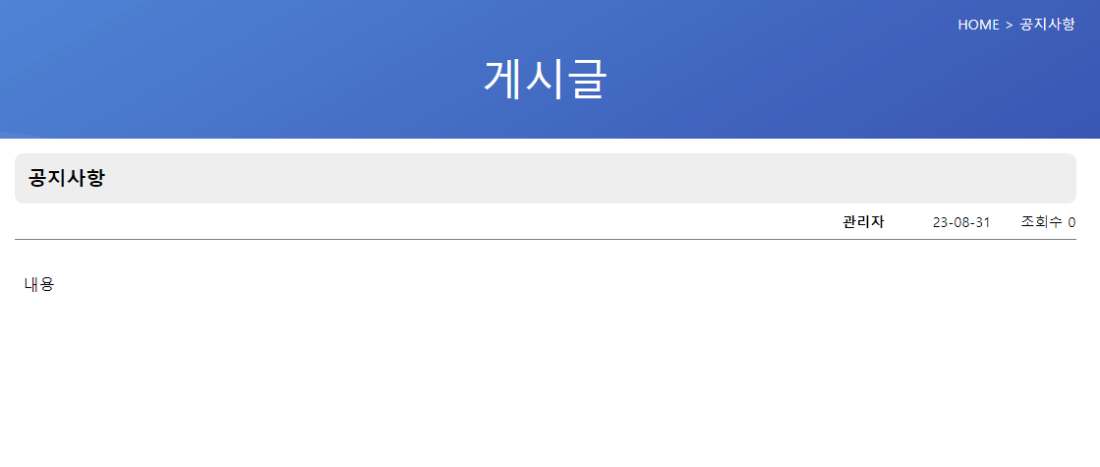
테스트 결과
시험 번호 | HELP-01 | 시험 항목 | 공지사항 조회 시도
테스트 결과 |  |  | 시험 결과 | 확인
 |  |  | 정상

Slide 33
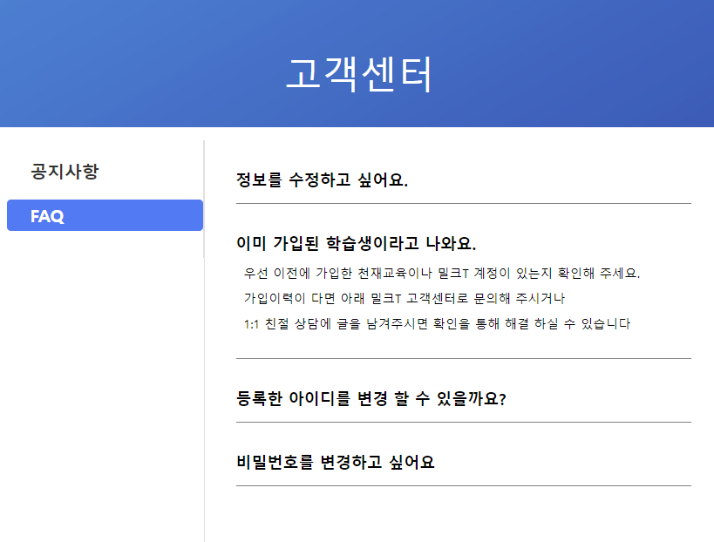
테스트 결과
시험 번호 | HELP-02 | 시험 항목 | FAQ 조회 시도
테스트 결과 |  |  | 시험 결과 | 확인
 |  |  | 정상

Slide 34
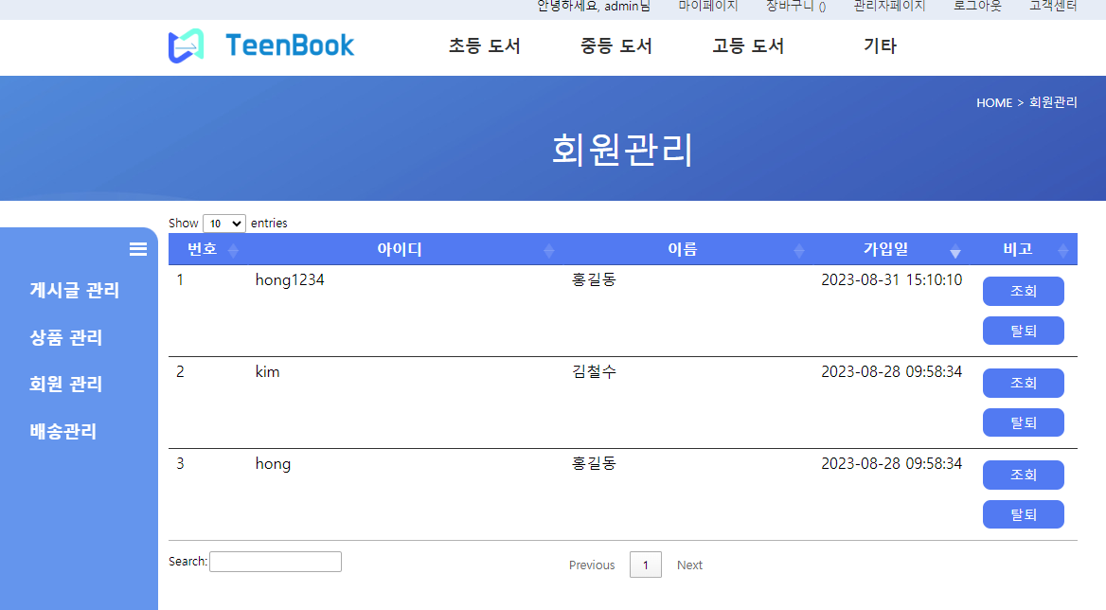
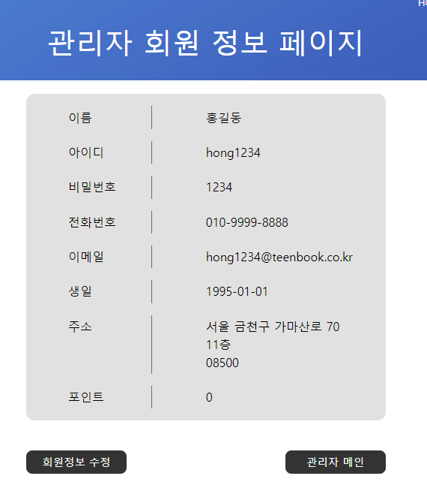
테스트 결과
시험 번호 | ADM-01 | 시험 항목 | 회원정보 조회 및 탈퇴 처리 (1)
테스트 결과 |  |  | 시험 결과 | 확인
 |  |  | 정상

Slide 35
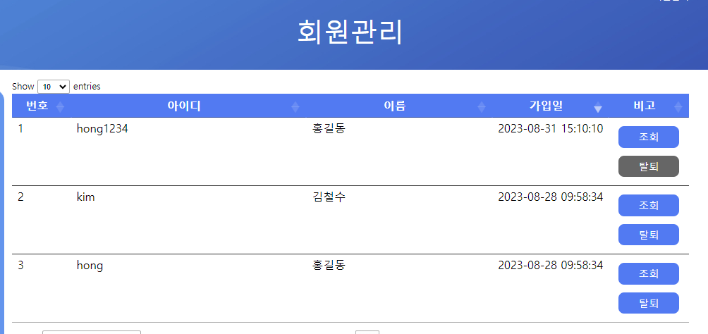
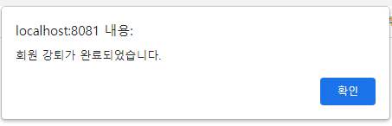
테스트 결과
시험 번호 | ADM-01 | 시험 항목 | 회원정보 조회 및 탈퇴 처리 (2)
테스트 결과 |  |  | 시험 결과 | 확인
 |  |  | 정상

Slide 36
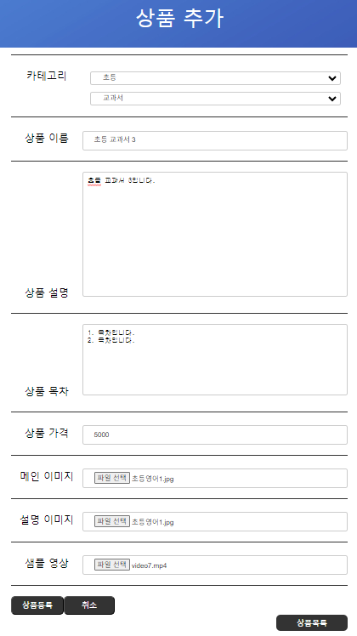
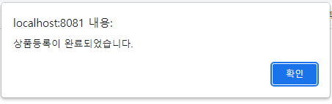
테스트 결과
시험 번호 | ADM-02 | 시험 항목 | 상품 등록
테스트 결과 |  |  | 시험 결과 | 확인
 |  |  | 정상

Slide 37
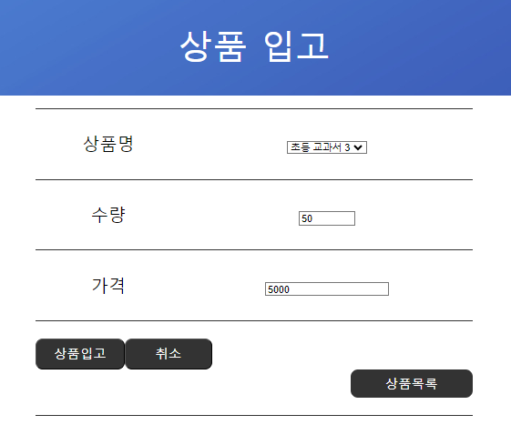
테스트 결과
시험 번호 | ADM-03 | 시험 항목 | 상품 입고
테스트 결과 |  |  | 시험 결과 | 확인
 |  |  | 정상
※ 상품명 선택 후, 수량을 기입 (가격은 수정 불가)

Slide 38
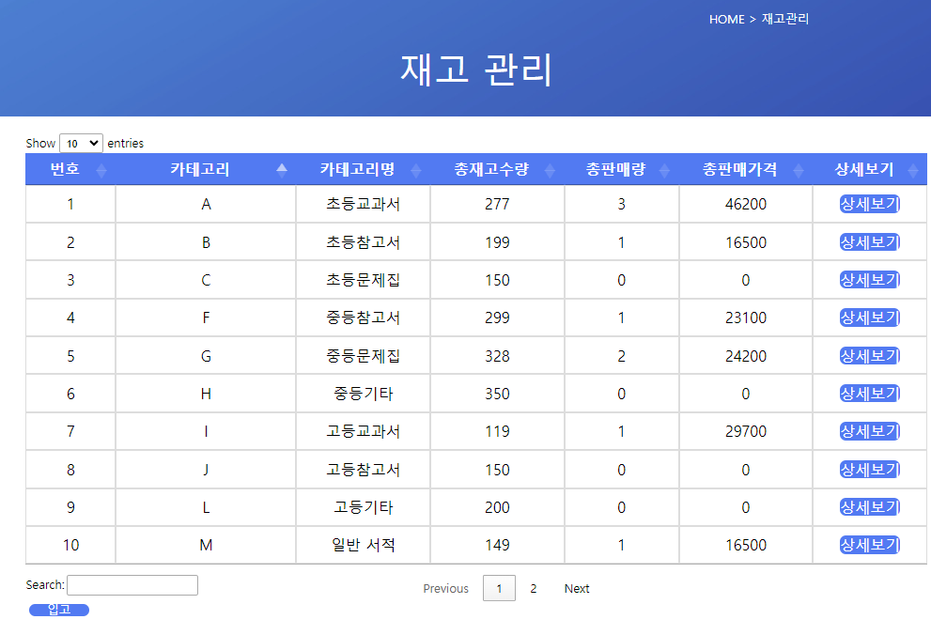
테스트 결과
시험 번호 | ADM-04 | 시험 항목 | 재고 관리
테스트 결과 |  |  | 시험 결과 | 확인
 |  |  | 정상
※ 카테고리별 총 재고 파악 가능

Slide 39

테스트 결과
시험 번호 | ADM-05 | 시험 항목 | 판매량 확인
테스트 결과 |  |  | 시험 결과 | 확인
 |  |  | 정상
※ 카테고리별로 확인 가능

Slide 40

테스트 결과
시험 번호 | ADM-06 | 시험 항목 | 배송 상태 확인
테스트 결과 |  |  | 시험 결과 | 확인
 |  |  | 정상
※배송 상태별 확인 가능

Slide 41


테스트 결과
시험 번호 | ADM-07 | 시험 항목 | 배송 처리
테스트 결과 |  |  | 시험 결과 | 확인
 |  |  | 정상
※ 관리자가 배송정보 입력 및 배송 처리 가능

